Slide 1
«Лесные правила»
Подготовила
Евстафьева Н. М.
учитель начальных классов
МБОУ «Ходарская СОШ им. И.Н. Ульянова Шумерлинского района Чувашской Республики

Slide 2
Если в лес пришёл гулять,
Свежим воздухом дышать,
Бегай, прыгай и играй.

Slide 3
Только, чур, не забывай, Что в лесу нельзя шуметь, Даже очень громко петь. Испугаются зверушки, Убегут с лесной опушки.

Slide 4
Ветки дуба не ломай,
Никогда не забывай
Мусор с травки убирать,
Зря цветы не надо рвать!
Из рогатки не стрелять;
Ты пришёл не убивать!

Slide 5
Бабочки пускай летают,
Ну, кому они мешают?
Здесь не нужно всех ловить,
Топать, хлопать, палкой бить.

Slide 6
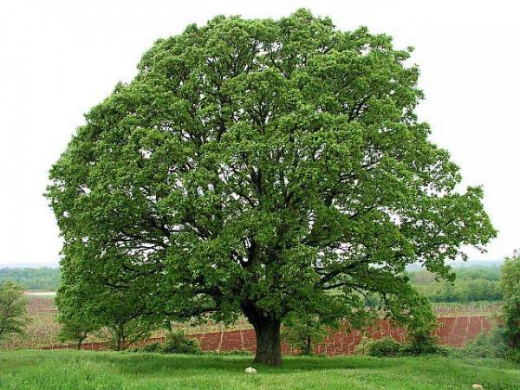
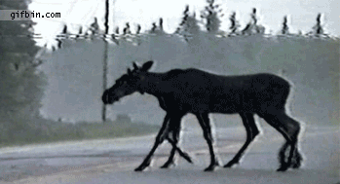
Ты в лесу - всего лишь гость.
Здесь хозяин - дуб и лось.
Их покой побереги,
Ведь они нам не враги!

Slide 7
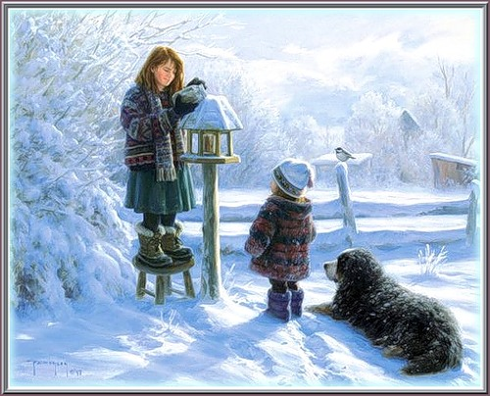
Помоги лесным зверюшкам-
Приготовь для них кормушки.

Slide 9
И тогда любой зверёк- Будь то ласка иль хорёк, Ёж лесной, речная рыба- Скажет: «Ты - мой друг!

